Slide 1
11. Thread & Synchronized
Java
public class SumTest {
public static void main(String a1[])
{
int a, b, sum;
a = Integer.parseInt(a1[0]);
b = Integer.parseInt(a1[1]);
sum = a + b ; // 두 수를 더하는 부분입니다
System.out.println("두수의 합은 " + sum + "입니다");
}
}

Slide 2
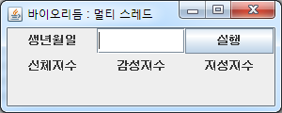
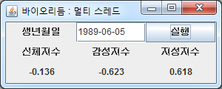
1 바이오리듬 멀티스레드
프로그램 소개
생년월일을 입력하면 오늘의 바이오리듬을 계산하여 출력해주는 프로그램
화면 사이즈 : 300, 120
생년월일 입력은 0000-00-00 형태로만 입력한다고 가정
출력되는 수치들은 소수점 3자리까지 표현 DecimalFormat f = new DecimalFormat("#.###");
바이오리듬 계산 방법 신체지수 = sin((2*pi*생존일수)/23) 감성지수 = sin((2*pi*생존일수)/28) 지성지수 = sin((2*pi*생존일수)/33) (생존일수는 생일로부터 오늘까지의 일 수)
멀티스레드 개념 1. 신체지수, 감성지수, 지성지수를 각각 계산하는 세 개의 Thread 생성 2. 세 개의 Thread가 모두 종료된 후 계산된 값들을 화면에 출력
< 실행 전 >
< 처리 종료 >

Slide 3
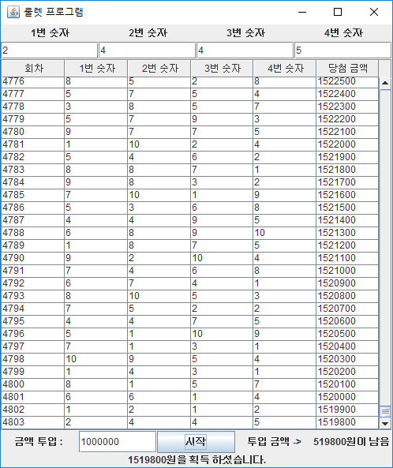
2 스레드를 활용한 룰렛 프로그램
< UI 화면 >
프로그램 소개
룰렛숫자 4개(1~10) 및 게임 금액을 입력하고 [시작]
버튼을 클릭하여 스레드 시작
랜덤 메소드를 사용하여 4개의 숫자(1~10) 발생
룰렛이 한번 돌 때마다 투입 금액이 100원씩 감소하며,
금액이 0이하면 정지
룰렛이 돌다가 4개의 숫자가 모두 같아 질 때 스레드를
정지하고, 당첨 금액은 1,000,000원 증가
스레드 정지 시 당첨금액 획득 표시 및 누적금액 초기화

